Slide 1
Chào mừng cô và các con đến với buổi học

Slide 2
01
KHỞI ĐỘNG

Slide 3
Trò chơi: “Ai nhanh? Ai đúng?”
Luật chơi: Mỗi thành viên của các đội sẽ lần lượt lên bảng dán các thẻ tên tương ứng với các bộ phận trên sơ đồ trong vòng 1 phút 30 giây. Nếu đội nào đúng và nhanh hơn thì đội đó dành chiến thắng.

Slide 4


Slide 5
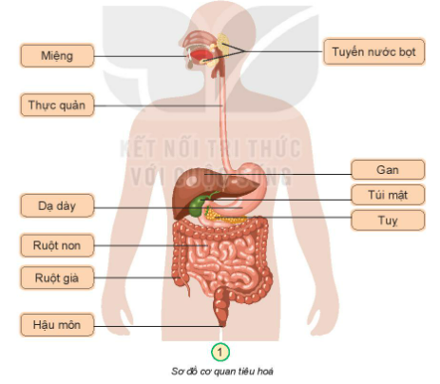

Slide 6
Chủ đề 5: Con người và sức khỏe
Bài 18: Cơ quan tiêu hóa (Tiết 2)

Slide 7
02
KHÁM PHÁ

Slide 8
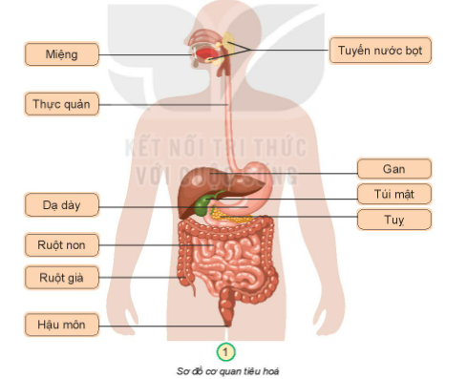
01
Hoạt động 1: Chỉ và nêu được đường đi của thức ăn trong cơ thể người.
Khoang miệng
Dạ dày
Ruột non
Ruột già

Slide 9
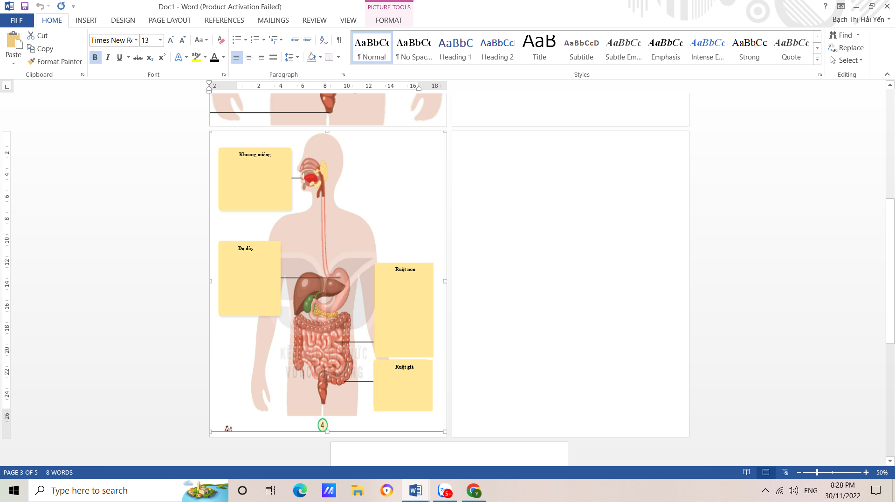

Slide 10
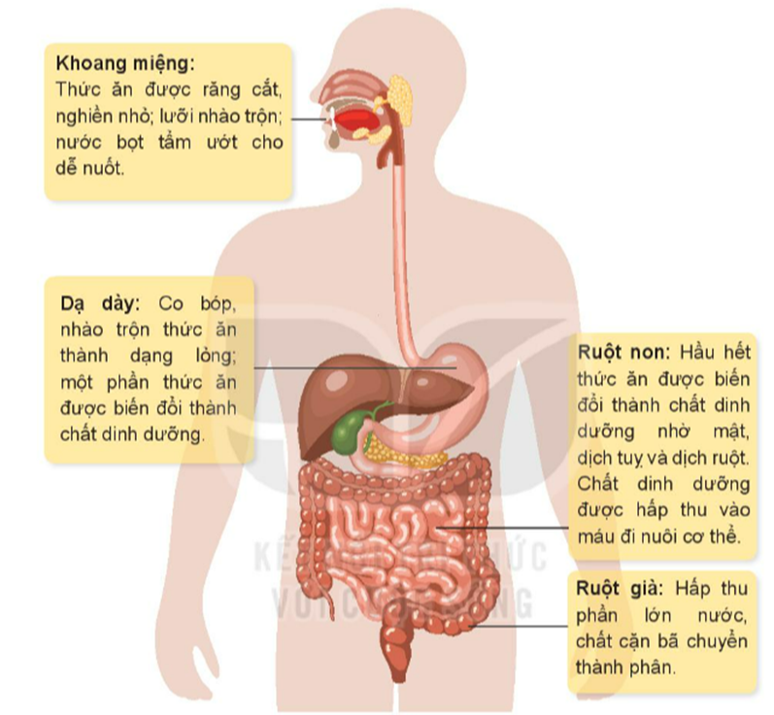
02

Slide 11
Kết luận
Cơ quan tiêu hóa biến đổi thức ăn thành các chất dinh dưỡng cần thiết cho cơ thể và thải các chất cặn bã ra ngoài.

Slide 12
03
THỰC HÀNH

Slide 13
Trò chơi: “Đố bạn tôi là ai”
Luật chơi: Một bạn sẽ nêu chức năng 1 bộ phận của cơ quan tiêu hóa nhưng không nói tên của bộ phận đó, bạn khác sẽ dơ tay đứng lên trả lời đó là bộ phận nào, sau đó bạn ấy lại tiếp tục nêu chức năng 1 bộ phận khác, bạn tiếp theo tương tự.

Slide 14
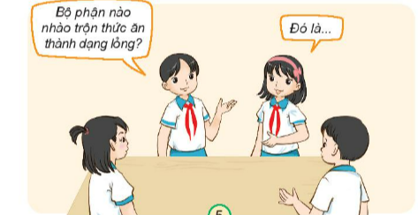
Trò chơi: “Đố bạn tôi là ai”

Slide 15
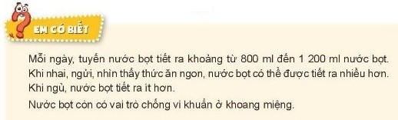

Slide 16

Mỗi ngày, tuyến nước bọt tiết ra khoảng bao nhiêu ml nước bọt?
Từ 800 ml đến 1200 ml

Slide 17
Tại sao nước bọt lại tiết ra
lúc nhiều lúc ít như vậy?
Khi nhai, ngửi, hay nhìn thấy thức ăn ngon nước bọt có thể tiết ra được nhiều hơn. Còn khi ngủ nước bọt tiết ra ít hơn.

Slide 18
Nước bọt có vai trò gì?
Chống vi khuẩn ở khoang miệng.

Slide 19
04
VẬN DỤNG

Slide 20
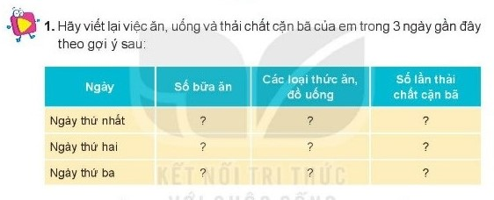
Phiếu bài tập

Slide 21
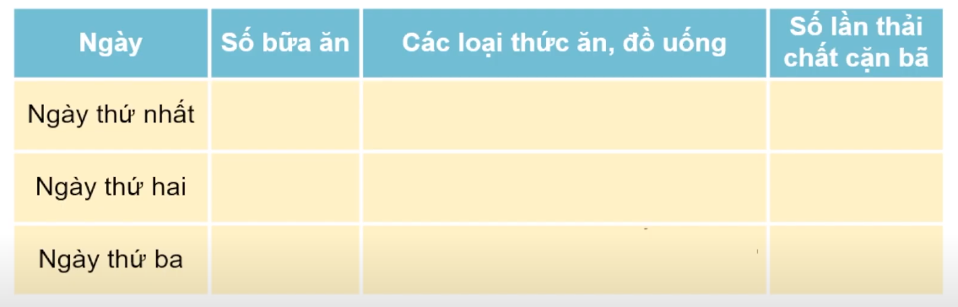
Phiếu bài tập
Bánh mì, cơm, thịt rang, tôm, rau cải, rau muống, sữa
3
1
Cháo, cơm, khoai tây, thịt lợn, sinh tố bơ, cải bắp
0
3
3
Phở, cơm, cà rốt, thịt bò, chuối, rau ngót, cá, đậu leo
1

Slide 22
TỔNG KẾT

Slide 23
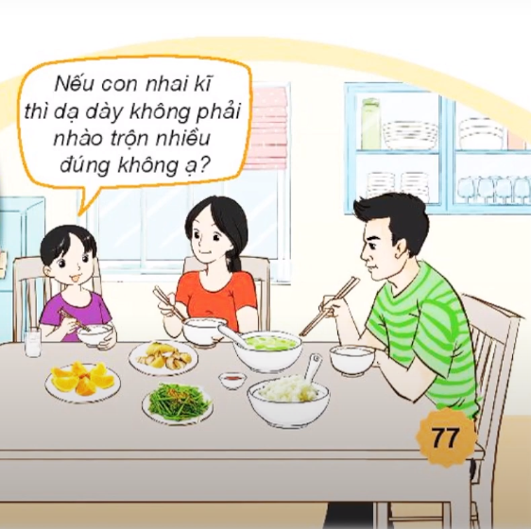
Miêu tả bức tranh và nhận xét về lời thoại của nhân vật trong tranh

Slide 24
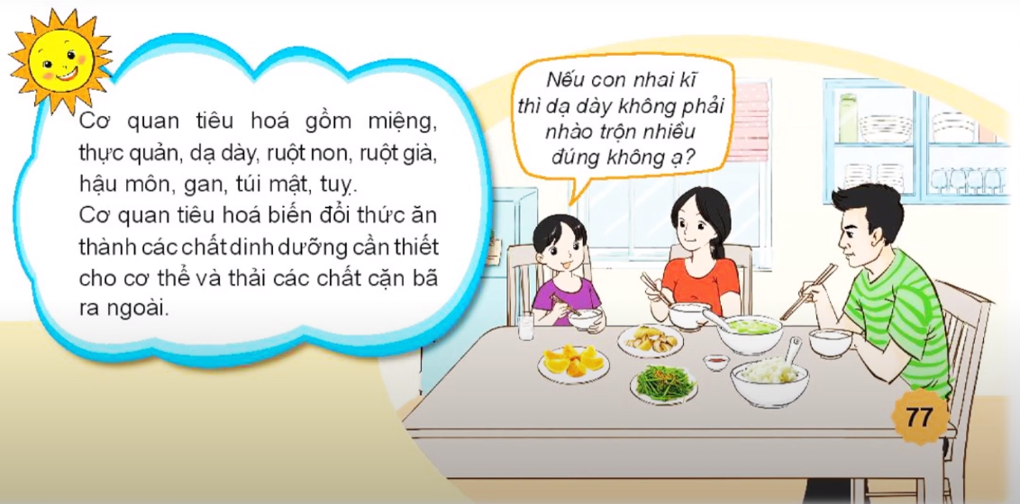

Slide 25
GÓC CHIA SẺ

Slide 26
THANKS!

